Slide 1
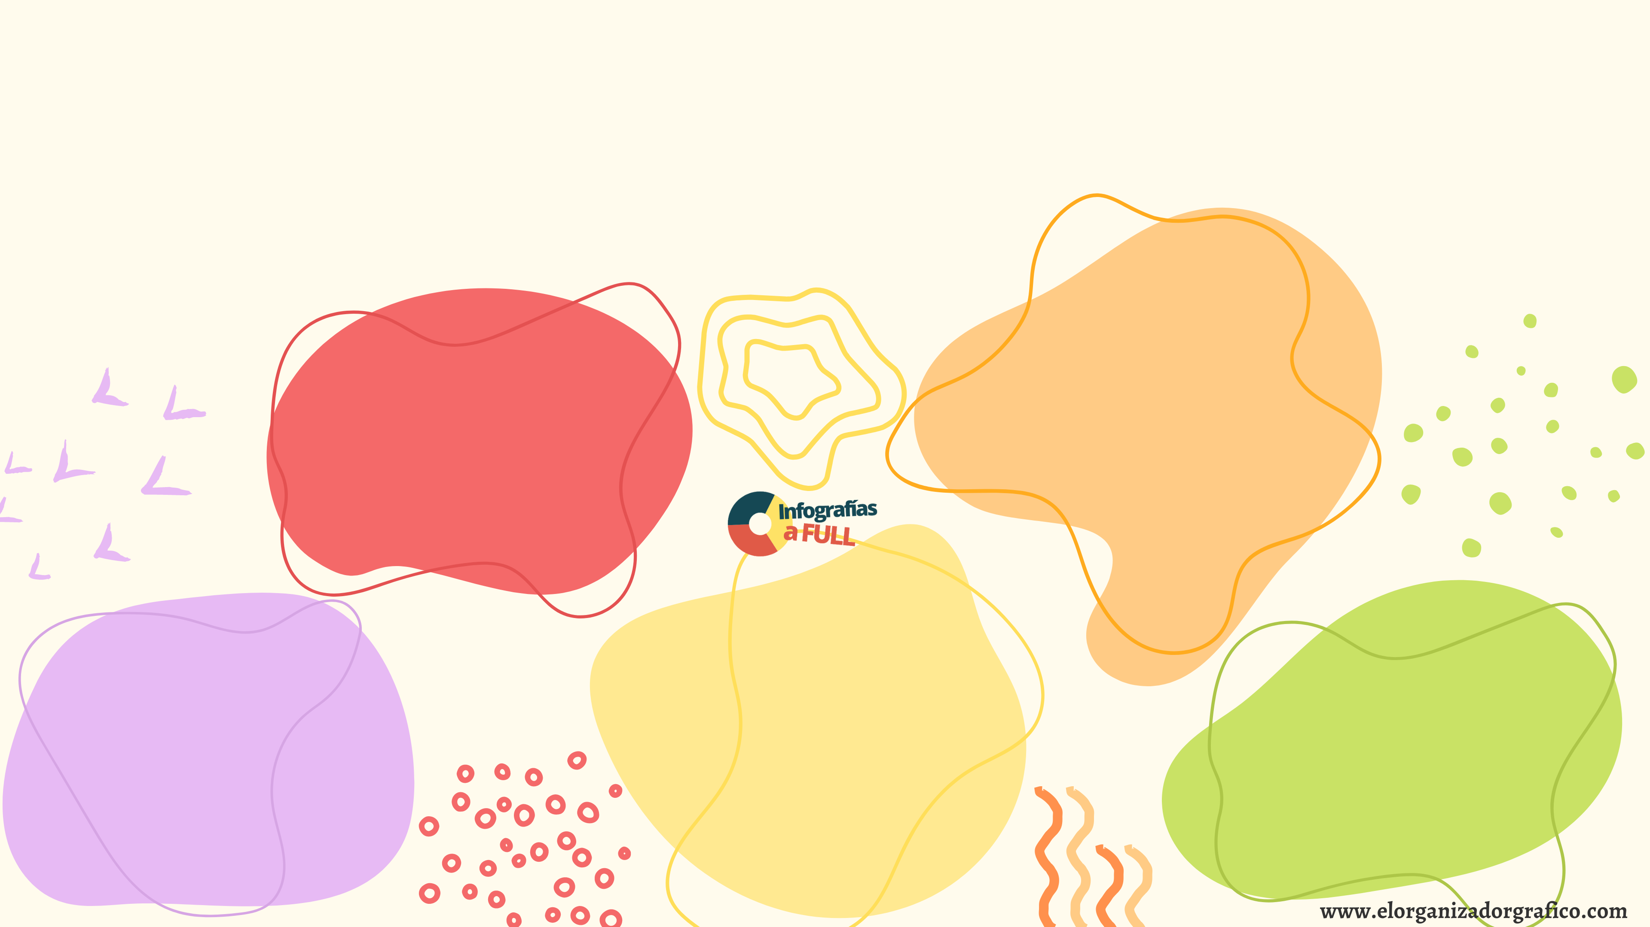
LA IMPORTANCIA DE UNA ALIMENTACIÓN
Colorida
Los distintos colores de las frutas y verduras nos ayudan a saber qué nutrientes contiene cada una de ellas. Es importante integrar todos los colores en nuestra dieta para conseguir una alimentación balanceada.
Naranja
Rojo
La presencia de algunos carotenoides
(α-caroteno y β-caroteno) hacen que varias frutas y verduras tomen un color narajna. Estas aportan beneficios para la visión y la piel, promueven el sistema inmune y previenen enfermedades cardiovasculares.
Las frutas y verduras de color rojo obtienen su tono gracias al licopeno, que es un pigmento natural con propiedades antioxidantes, anticancerígenas y anti envejecimiento celular.
Amarillo
Violeta
El grupo de los flavonoides es el responsable de pigmentar algunas frutas y verduras de color amarillo y se relacionan con propiedades antioxidantes, anticancerígenas y con la prevención de enfermedades cardiovasculares y cerebrovasculares.
Verde
Estas frutas y verduras presentan un alto contenido de antocianinas, que les dan una coloración morada, azul o violeta. Tienen propiedades antioxidantes, anticancerígenas, antiinflamatorias y antitumorales.
Las frutas y verduras de color verde conitenen luteína y β-caroteno, que disminuyen procesos degenerativos del cuerpo y ayudan a prevenir enfermedades oftalmológicas.

